Slide 1

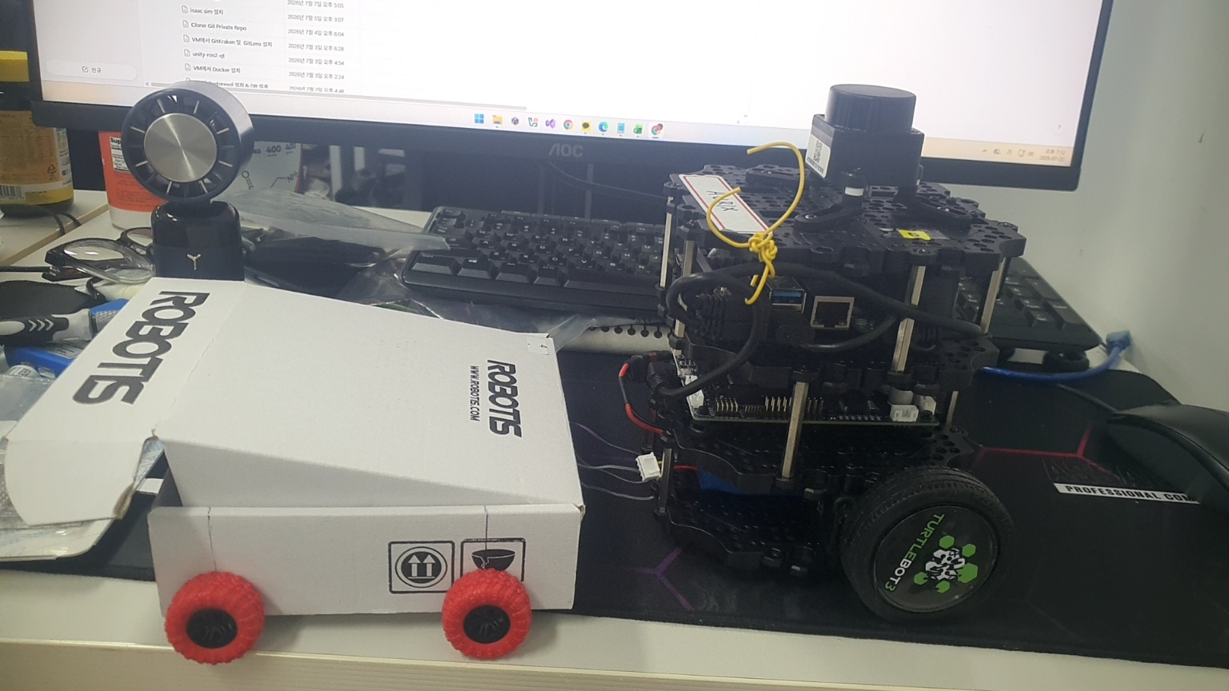
AURIX MediRun
특정 상황으로 이해하는 AED 운반 보조 로봇 · 코드 기반 아키텍처
CODE-BASED
CALL → DECIDE → DRIVE
PROTECT → RECORD
MQTT 호출 · ROS 2 Pub/Sub · Nav2 Action
Arduino 안전 · Qt GUI · PostgreSQL
대표 상황 · 중앙 대합실 BTN_01

Slide 2
특정 상황 · 중앙 대합실 BTN_01
한 사람의 호출을 따라 전체 코드를 이해합니다
① 상황 발생
지하철 중앙 대합실에서
승객이 갑자기 쓰러짐
② 사람의 행동
BTN_01 호출
119 신고 · 응급조치
③ 로봇의 역할
HOME에서 AED를 싣고
중앙 대합실로 운반
→
→
역할 경계 | 로봇은 의료 판단을 하지 않습니다. AED 운반을 보조하고, 신고와 응급처치는 사람이 수행합니다.
AURIX MediRun
02

Slide 3
현재 구현 범위
문서의 목표와 실제 런타임을 구분해야 구조가 정확해집니다
현재 실행
MQTT 호출
GUI MissionController
Nav2 이동
15cm 안전 게이트
PostgreSQL 기록
선택 실행
PS4 조종
Arduino LED / E-stop
SLAM·웨이포인트
회전·직진 시험
소스·설계 단계
medirun_msgs typed interface
분산 전체 미션 pipeline
실제 자동 도킹
ROS DB 보조 노드
현재 호출/미션 데이터는 주로 std_msgs/msg/String 안의 JSON을 사용합니다.
AURIX MediRun
03

Slide 4
전체 배치 아키텍처
ESP32 · Raspberry Pi · PC/VM · PostgreSQL이 ROS 2 네트워크로 연결됩니다
PC / VM
mqtt_bridge → dispatcher
Qt GUI → Nav2
Raspberry Pi
TurtleBot3 · Camera
serial_bridge
ESP32
BTN_01
MQTT
Broker
→
→
→
Arduino
초음파 · 홀 · LED
ROS 2 / CycloneDDS UDP
/scan · /odom · /tf · /cmd_vel
PostgreSQL
호출 · 미션 · 기록
↔
↔
AURIX MediRun
04

Slide 5
BTN_01 호출 처리 순서
MQTT 문자열이 실제 로봇 이동 목표가 되기까지
1
MQTT
BTN_01
2
SOS topic
String
3
검증
2s · 30%
4
Dispatch
JSON
5
DB 좌표
x · y · yaw
6
Queue
중복 제거
7
Nav2
Action goal
→
→
→
→
→
→
dispatch_request | { mission_id: UUID, button_id: BTN_01, request_source: sos_button }
GUI MissionController가 현재 단일 미션 조정자이며 중복 Nav2 goal을 막습니다.
AURIX MediRun
05

Slide 6
예외 상황과 대기열
정상 흐름만큼 중요한 것은 반복 호출과 실패를 다루는 방식입니다
정상 호출
Idle이면 즉시 출발
DB와 이력 저장
중복 BTN_01
진행/대기 waypoint 검색
중복 무시 기록
추가 BTN_02
새 호출을 queue에 등록
현재 미션 뒤 처리
출동 거절
COOLDOWN · LOW_BATTERY
PAYLOAD_MISSING · NOT_READY
현재 배선 주의
callzone launch만 실행하면 payload / battery / readiness 발행자가 없어 dispatcher의 초기값을 사용합니다.
실운영 전 /arduino/payload_loaded와 /battery_state 통합이 필요합니다.
AURIX MediRun
06

Slide 7
ROS 2 Pub / Sub / Type
Publisher=방송국 · Topic=채널 · Subscriber=라디오 · Type=방송 서식
Publisher
방송국
Topic + Type
채널 + 데이터 서식
Subscriber
라디오
→
→
mqtt_bridge → /medirun/sensor/sos_button [std_msgs/msg/String] → emergency_dispatcher
Nav2 smoother / behavior_server → /medirun/navigation/cmd_vel_raw [Twist] → safety_stop
OpenCR → /battery_state [sensor_msgs/msg/BatteryState] · LiDAR → /scan [LaserScan]
AURIX MediRun
07

Slide 8
Nav2 이동과 위치 추정
이동은 진행률·취소·결과가 필요한 장기 작업이므로 Action을 사용합니다
NavigateToPose
Action
goal · feedback · cancel · result
AMCL + TF
지도 속 로봇 위치와
좌표계 관계 추정
Map + Costmap + LaserScan
경로와 장애물 공간 판단
→
→
접근 pose 검사
목표 앞 0.5m → 0.4m → 0.3m
cost < 90인 위치를 먼저 선택
GUI가 사용하는 입력
/amcl_pose · /odom · /scan
/global_costmap/costmap · TF
중복 goal은 atomic guard로 차단
AURIX MediRun
08

Slide 9
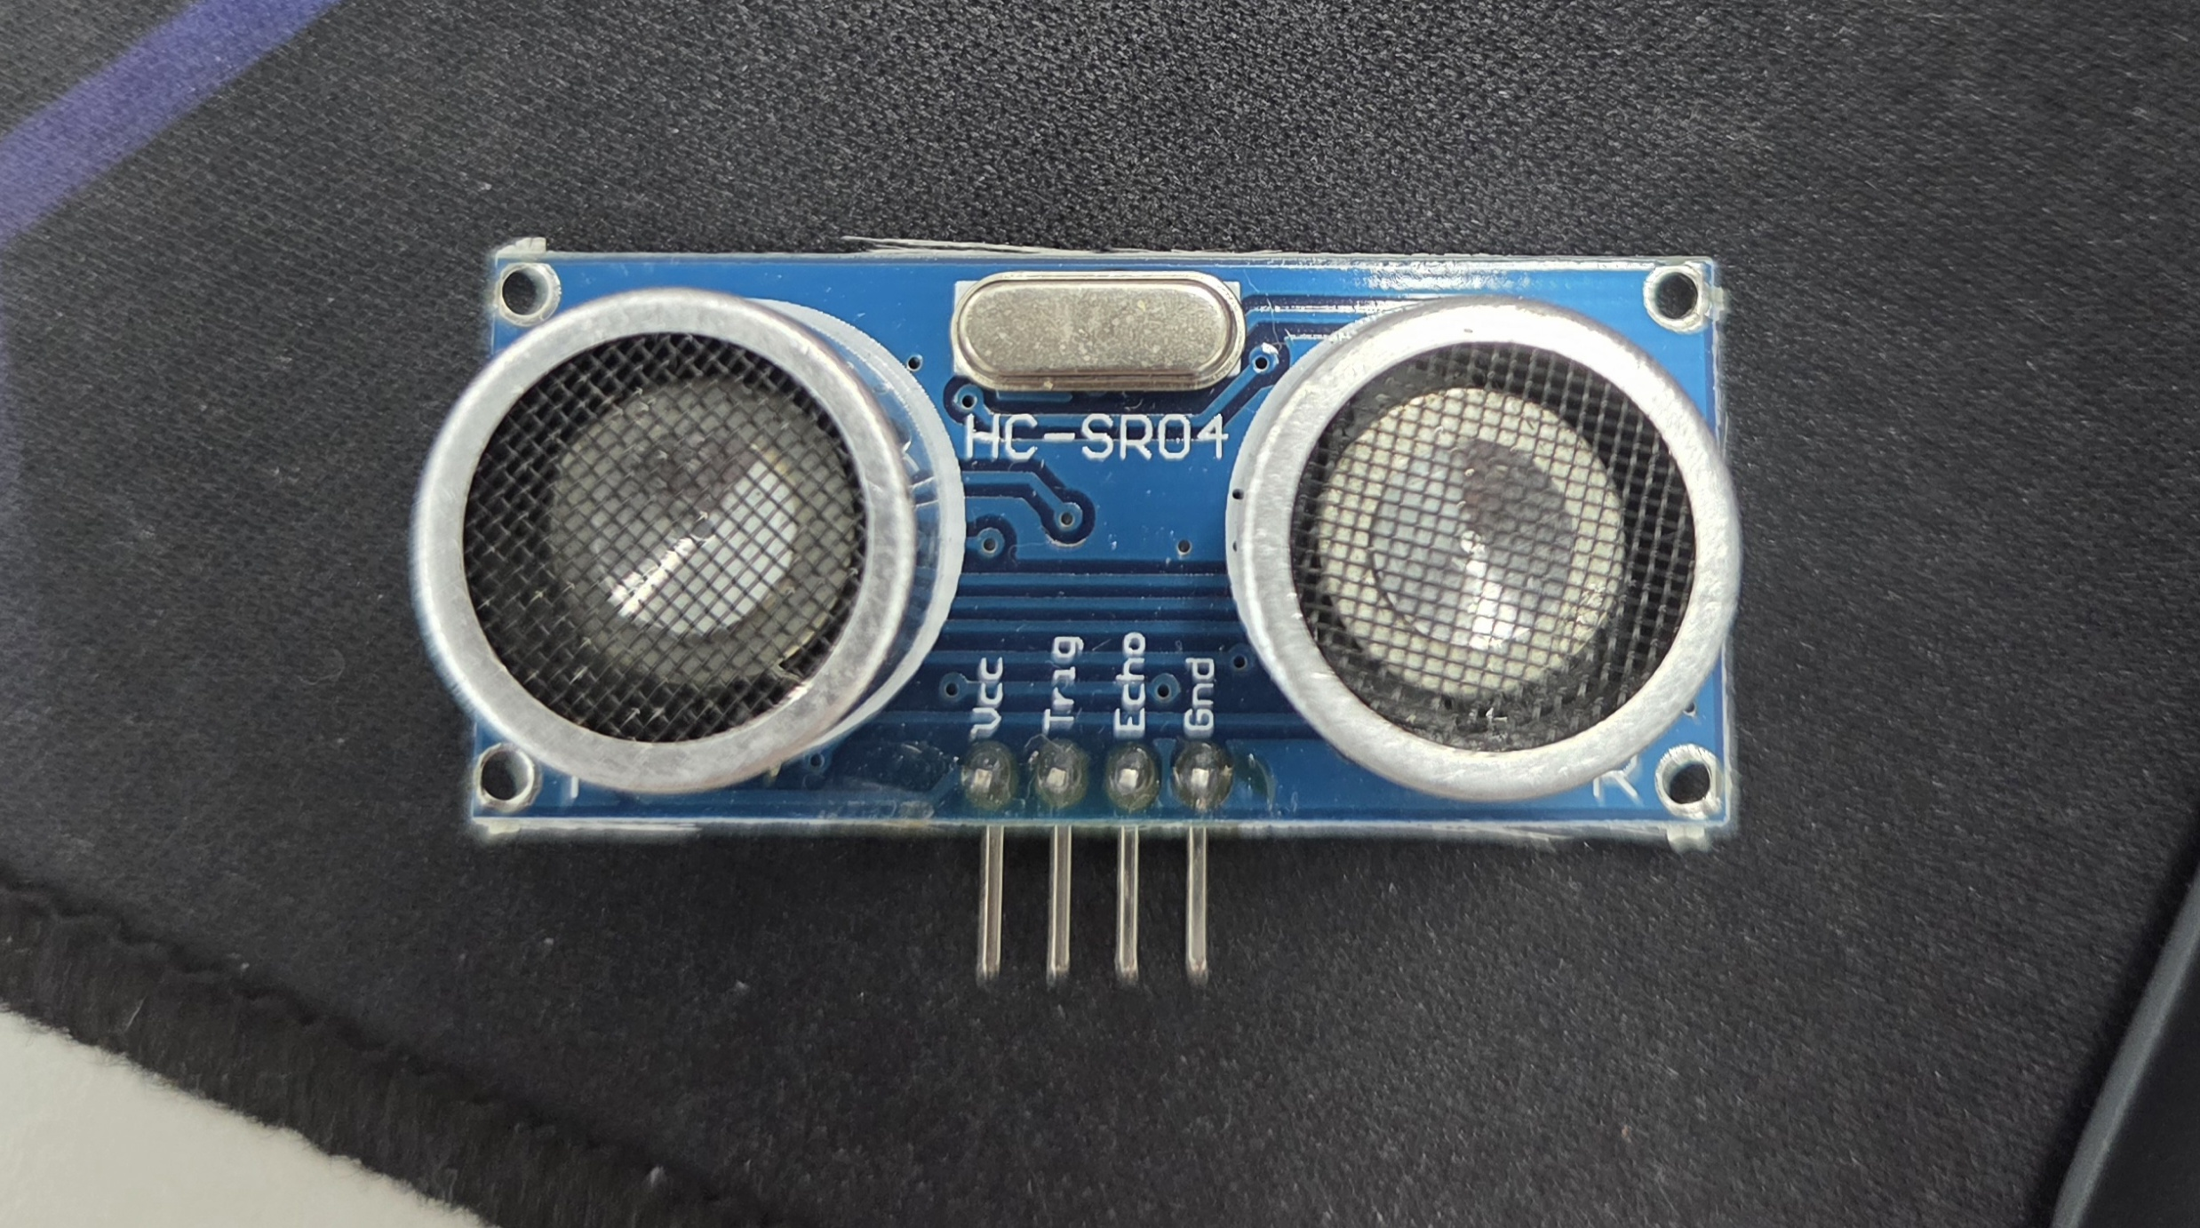
장애물 안전 정지와 Arduino
Nav2 속도는 초음파 검사를 통과한 뒤에만 모터로 전달됩니다
Nav2
smoother +
BackUp / Spin
ultrasonic_safety_stop
front / rear ≤ 15cm 정지
> 15cm 즉시 해제
/cmd_vel
TurtleBot3 base
→
→
Arduino 센서
초음파 100ms · 중앙값 3개
홀 센서 · 버튼 · RGB LED
근접 timeout 보정
이전 값 ≤ 25cm이면
위험 거리 5cm로 간주
현재 상태
Nav2 recovery도 gate 통과
GUI teleop 정책은 별도 필요
AURIX MediRun
09

Slide 10
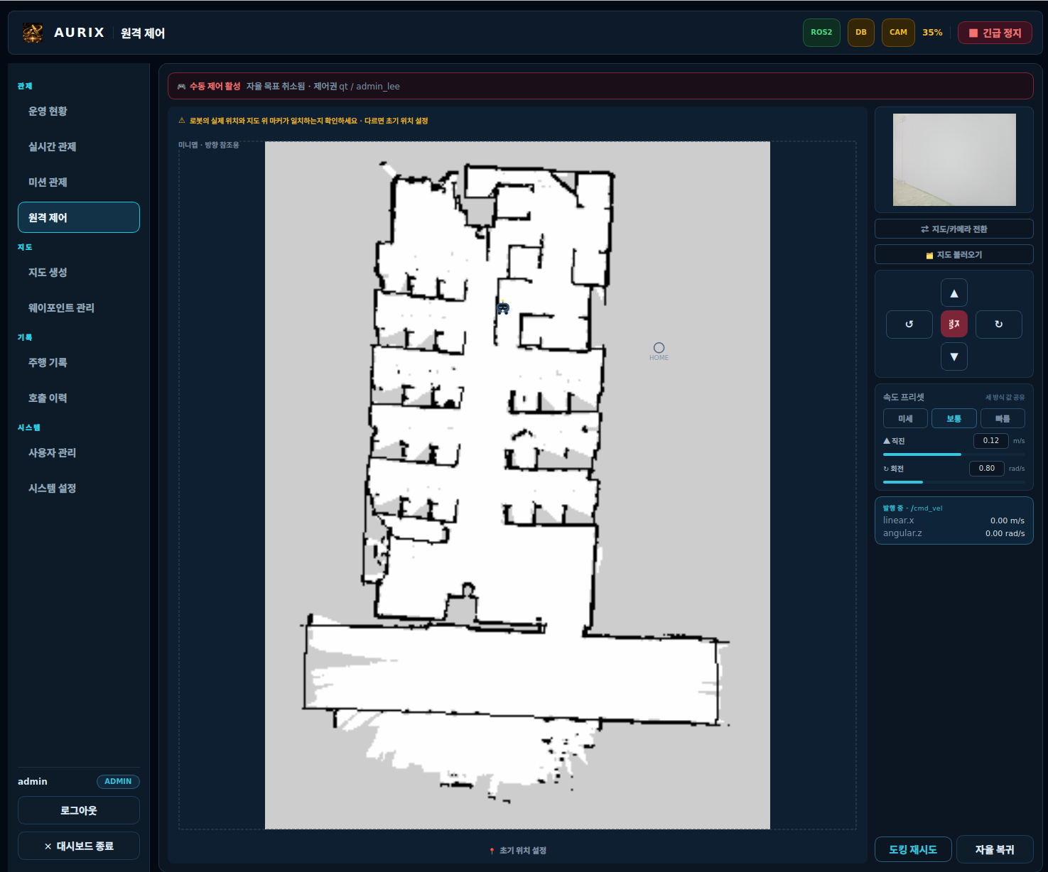
운영 GUI · 한 화면에서 판단
일반 사용자 관제 + 관리자 SLAM·웨이포인트·시스템 관리
전체 사용자
운영 현황
실시간 관제
미션 관제
원격 제어
관리자 추가
지도 생성 · 웨이포인트
사용자 · 로봇 · 설정
주행 기록·호출 이력은 구현됐지만 현재 메뉴에서 숨김
AURIX MediRun
10

Slide 11
PostgreSQL · 전 과정을 추적
호출은 화면에서 사라져도 판단·주행·영상 기록으로 남습니다
계정 · 장비
aurix_user
robot · robot_session
호출 · 미션
call_button
mission
PostgreSQL
19 tables
→
→
지도 · 경로
map · slam_job
waypoint_set · nav_goal_log
이벤트 · 감사
system_event · user_action
connection · control logs
주행 · 영상
driving_record
camera_recording · files
call_button = BTN_01 좌표의 기준 정보
AURIX MediRun
11

Slide 12
핵심 파라미터 · 동작을 바꾸는 손잡이
숫자는 독립적이지 않습니다. 속도·센서 주기·공간 환경을 함께 시험해야 합니다
2s
호출
쿨다운
30%
배터리
거절 기준
15cm
전·후방
정지 거리
4s
정지
유지 시간
0.05m
지도
해상도
MQTT
192.168.230.9 : 1883
medirun/button
Arduino serial
9600 baud · 약 100ms sensor sample
Pi는 by-id device 권장
AURIX MediRun
12

Slide 13
시험 결과와 현재 한계
ROS 내부 log 성능과 실제 물리 성능을 함께 측정해야 합니다
T-00 · 90° 회전
0.13° MAE
10 / 10 PASS
(log 기준)
T-01 · 0.45m 직진
0.002m MAE
10 / 10 PASS
(odom 기준)
물리 측정 주의
회전 약 4° 부족 관측
바퀴 미끄러짐·바닥 영향
ground truth 필요
우선 개선
① 실제 battery/payload 배선 ② typed medirun_msgs ③ 단일 조정자·패키징 정리
④ teleop 안전 정책 적용 ⑤ 모의 도킹 → 실제 도킹
AURIX MediRun
13

Slide 14
결론 · 호출에서 기록까지 하나의 흐름
중앙 대합실 BTN_01 상황을 코드가 어떻게 처리했는지 다시 연결합니다
CALL
MQTT
DECIDE
Queue
DRIVE
Nav2
PROTECT
15cm
RECORD
DB · Video
→
→
→
→
현재 핵심
GUI의 단일 미션 조정자가 DB 좌표와 Nav2 Action을 연결하고,
Arduino 초음파 안전 게이트가 최종 자율주행 속도를 보호합니다.
AED 운반을 돕는 신뢰 가능한 연결
AURIX MEDIRUN
14

Slide 15
부록 A1 · 호출 입력 아키텍처
Wi-Fi 버튼은 현재 호출 경로, 유선 Arduino 버튼은 namespace 통합이 필요합니다
Wi-Fi 호출 · 현재 연결
ESP32
GPIO 25
200ms
debounce
MQTT Broker
medirun/button
mqtt_bridge
/sos_button
String
→
→
→
→
유선 호출 · 변환 연결 필요
Arduino
A1/A2/A3
50ms
debounce
Serial BTN:*
serial_bridge
/arduino/button
→ /sos_button
→
→
→
⇢
APPENDIX · CALL INPUT
15

Slide 16
부록 A2 · 출동 검증 아키텍처
호출을 받았다고 바로 출발하지 않고 네 가지 조건을 순서대로 확인합니다
SOS · String
Payload · Bool
Battery · String
Readiness · String
↓
emergency_dispatcher
2초 쿨다운?
AED 적재?
배터리 ≥ 30%?
READY?
→
→
→
→
실패 → dispatch_rejection JSON
COOLDOWN · PAYLOAD · BATTERY · NOT_READY
통과 → UUID + dispatch_request JSON
→ GUI MissionRosInterface
APPENDIX · DISPATCH
16

Slide 17
부록 A3 · 미션 대기열 아키텍처
GUI MissionController 하나가 좌표, 대기열, 상태와 Nav2 goal을 조정합니다
MissionRosInterface
JSON → Qt signal
MissionController
단일 조정자
DB 좌표
BTN_01
dispatch_request
String JSON
→
→
↔
동일 waypoint?
중복 무시
Waiting Queue
순서·상태 저장
Idle이면 시작
Starting
Nav2 Action
Navigating
→
→
→
상태 분기 | Completed · Cancelling · Diverting · ReturningHome · Failed → DB 이력
APPENDIX · MISSION
17

Slide 18
부록 A4 · GUI 내부 계층 아키텍처
화면과 ROS 2·DB를 직접 섞지 않고 Controller와 Service 계층으로 분리합니다
Qt Widgets · 사용자 화면
로그인 | 운영 현황 | 실시간 관제 | 미션 관제 | 원격 제어 | SLAM | 웨이포인트 | 관리
↓
DashboardCentralWidget · GuiApplicationController · MissionController · TeleopController
↓
ROS Service 계층
Nav2 · Mission · Camera · Battery · Sensor
DB Service 계층
Auth · Robot · MissionStorage · Operations · Record
ROS 2 Graph · 별도 executor thread
PostgreSQL · Qt SQL
APPENDIX · GUI
18

Slide 19
부록 A5 · Arduino 센서·출력 아키텍처
센서 입력은 펌웨어에서 필터링된 뒤 Pi serial_bridge가 typed topic으로 변환합니다
전·후방
초음파
홀 센서
AED 적재
버튼
A1/A2/A3
RGB LED
명령 출력
100ms / debounce
중앙값 3개
↓
all_in_one_module.ino → USB Serial 9600
↓
Raspberry Pi · serial_bridge
↓
↓
↓
↑
distance · Int32
payload · Bool
button · String
LED / buzzer command
APPENDIX · ARDUINO
19

Slide 20
부록 A6 · 자율주행 안전 게이트
속도 방향과 전·후방 거리를 함께 보고 정지 또는 통과를 결정합니다
Nav2 smoother +
BackUp / Spin
cmd_vel_raw · Twist
ultrasonic_safety_stop
전진 + front ≤ 15cm?
후진 + rear ≤ 15cm?
회전 + 둘 중 하나 ≤ 15cm?
위험: linear.x / angular.z = 0
안전
원래 Twist 통과
front · Int32
→
→
위험
15cm 초과까지 정지
rear · Int32
최종 /cmd_vel → TurtleBot3 · 현재 GUI/PS4 teleop은 gate 우회
APPENDIX · SAFETY
20

Slide 21
부록 A7 · SLAM·웨이포인트 아키텍처
센서 준비와 TF 충돌을 확인하고 새 지도를 저장한 뒤 목적지 좌표로 사용합니다
/scan
/odom
/tf · tf_static
센서 health
준비 확인
Nav2/AMCL
Lifecycle pause
Cartographer
/map
map_saver
PGM + YAML
→
→
→
→
↓
Waypoint Management
지도 클릭 · 방향 드래그
좌표 편집
호출구역 · 경유점 · HOME
HOME은 정확히 1개
저장·사용
YAML + DB call_button
Nav2 시험 주행
→
→
TF 충돌 방지: localization/navigation pause 후 매핑
APPENDIX · SLAM
21

Slide 22
부록 A8 · 주행·영상 기록 아키텍처
실시간 데이터와 MP4를 같은 주행 세션에 묶어 장애 분석과 재생에 사용합니다
/amcl_pose
driving_session
driving_record
DrivingRecordService
1Hz 위치·속도·배터리
주행 세션 start/finish
VideoRecorder
FPS warm-up → MP4
Records Playback
위치·시간·영상 재생
현재 사이드바 숨김
/odom
camera_session
camera_recording
→
→
→
/battery_state
camera compressed
MP4 file
APPENDIX · RECORDING
22

Slide 23
부록 A9 · 시스템 기동 아키텍처
PC/VM과 Raspberry Pi의 launch 책임을 분리하고 같은 CycloneDDS graph에서 연결합니다
PC / VM
Raspberry Pi
scripts/run.sh
↓
bringup.launch.py
Nav2 · safety_stop · GUI
map · use_rviz · use_gui
robot_with_arduino.launch.py
run_callzone.sh
↓
callzone_bringup
mqtt_bridge
emergency_dispatcher
TurtleBot3 driver · Camera · serial_bridge
LED · E-stop · Audio · optional MQTT bridge
CycloneDDS UDP · 동일 ROS_DOMAIN · Pi ↔ PC topic/action/service
APPENDIX · LAUNCH
23

Slide 24
부록 A10 · 핵심 Pub / Sub / Type
질의응답용 · 현재 실행 경로 중심
호출 · 미션
주행 · 센서
mqtt_bridge
PUB /medirun/sensor/sos_button String
PUB /medirun/sensor/sos_status String
emergency_dispatcher
SUB sos_button String
SUB payload_loaded Bool
SUB readiness String · battery String
PUB dispatch_request / rejection String JSON
GUI Mission bridge
SUB dispatch_request · state · nav/status String
PUB ui/mission_command String JSON
GUI / Nav2
SUB amcl_pose PoseWithCovarianceStamped
SUB costmap OccupancyGrid · scan LaserScan
SUB odom Odometry · tf TFMessage
PUB initialpose · speed_limit · cmd_vel
ACTION NavigateToPose · FollowWaypoints
serial_bridge
PUB front/rear Int32 · payload Bool
PUB button/status String
SUB led String · buzzer Bool
safety_stop
SUB distance Int32 · cmd_vel_raw Twist
PUB /cmd_vel Twist
APPENDIX
24

Slide 25
부록 A11 · Parameter 빠른 참조
질의응답용 · 실제 current path와 선택형 값을 구분
현재 실행 경로
선택형 · 시험
mqtt_bridge
broker_host: 192.168.230.9
broker_port: 1883
mqtt_topic: medirun/button
emergency_dispatcher
battery_reject_percent: 30.0
call_cooldown_sec: 2.0
ultrasonic_safety_stop
front_stop_distance_cm: 15
rear_stop_distance_cm: 15
hold_duration_sec: 0.0
serial_bridge
port: /dev/ttyACM0 또는 by-id
baud: 9600
mission_manager
arrival_timeout_sec: 180.0
return_delay: 15.0
home: HOME · docking: DOCK
simulate_navigation: true
PS4 teleop
linear/angular: 0.22 / 2.84
turbo: 0.26 / 3.2
T-00 rotation
angle: 90° · speed: 0.35
tolerance: 3° · loop: 20Hz
T-01 straight
distance: 0.45m · speed: 0.10
tolerance: 0.01m · heading_kp: 1.5
APPENDIX
25

